Slide 1







レシートキャンペーンを、
公開準備から抽選までひとつに
Aha! レシート Lite
必要十分な機能を、導入しやすい価格で。

Slide 2



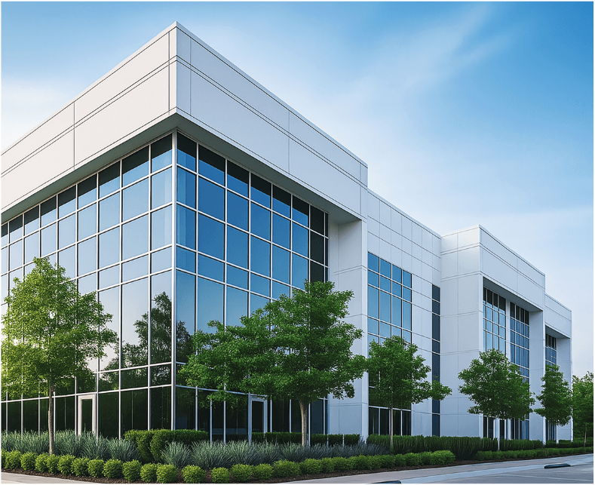
必要な機能を標準化するから、
導入しやすい
キャンペーン運用に必要な機能を、使いやすい形で標準搭載。
過剰な個別開発を抑え、
導入コストと開始までの時間を減らします。

Slide 3



Googleフォーム・Lite・フル版の違い
○：標準対応 △：別作業が必要 ×：標準では非対応
 | Googleフォーム | Lite | フル版
フォーム項目 | ○ | ○ | ○
レシート応募 | △ | ○ | ○
デザイン変更 | × | ○ | ○
応募検索 | △ | ○ | ○
データ出力 | ○ | ○ | ○
抽選 | △ | ○ | ○
OCR | × | × | ○

Slide 4

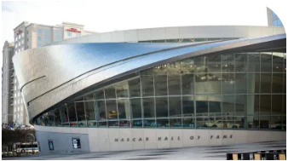
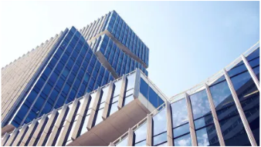




20年間の知見を、導入しやすい標準機能へ
毎回ゼロから開発せず、よく使う運用をLiteに集約します。
01
02
03
04
20年の知見
機能を抽出
Liteに標準化
導入しやすく
実例を蓄積
要件を整理
標準機能に集約
価格と時間を抑える

Slide 5


素材が揃えば、
最短即日で公開可能
素材・規約・実施条件の確定が前提。
開始日は確認状況により異なります。

Slide 6
公開・受付・確認・抽選を、一つの管理画面で
準備から終了後まで、同じ流れの中で進められます。
01
02
03
04
公開する
受け付ける
確認する
抽選する
LP・期間・規約を設定
フォームと画像を受付
応募状況と重複を確認
CSV出力と簡易抽選

Slide 7










公開後も、担当者が
主要設定を変更できる
管理画面から、運用に必要な4領域を更新。
キャンペーン 商品・期間・規約
フォーム 質問・必須設定
ビジュアル 配色・画像・OGP
メール・計測 自動返信・GA4・GTM

Slide 8



Liteから始め、
必要な要件だけ拡張できる
基本運用はLite。OCRや複雑な条件はフル版・個別対応へ。
01
02
Lite 標準範囲
必要に応じて拡張
フォーム・画像受付
検索・CSV・簡易抽選
OCR・高度な条件
外部連携・運用支援

Slide 9




デモ・見積・導入相談へ
キャンペーン内容と開始希望日をお知らせください。
必要な準備と標準範囲を整理し、開始までの流れをご案内します。
30分デモ
見積依頼
導入相談
実際の画面と流れを確認
条件に合わせて費用を整理
Lite／フル版を一緒に選定

